Slide 1
第五课. 新生命与耶稣基督的生平 讨论题目
1.与耶稣基督的人格相比，我有什么不足之处？
2.耶稣基督的工作对我有什么重要性？
3.耶稣在地上传天国的福音，遇到的阻力拒绝跟我遇到的阻力排斥有哪些相同和不同？
4.耶稣基督在地上行很多医治神迹，今天我们基督徒也可以行吗？为什么？

Slide 2
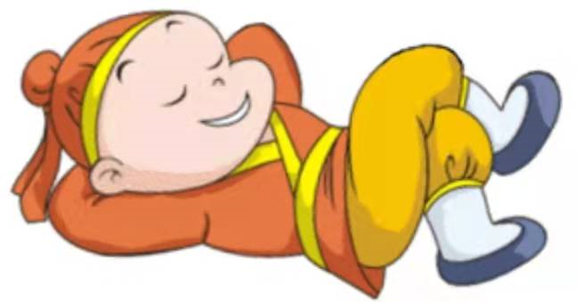
第五课 新生命与耶稣基督的生平
背诵经文：基督降世救人（约10:l0）；基督为人受死（彼前2:24）。
一.耶稣基督的人格
二.耶稣基督的工作
三.耶稣与我们
这个姿势

Slide 3
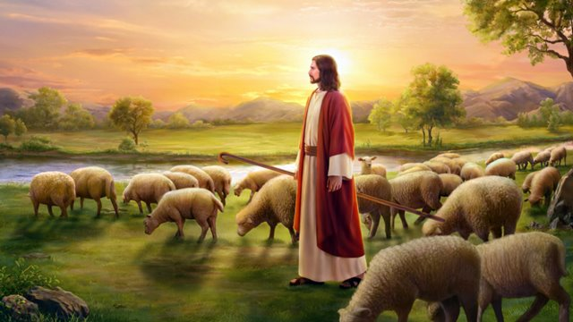
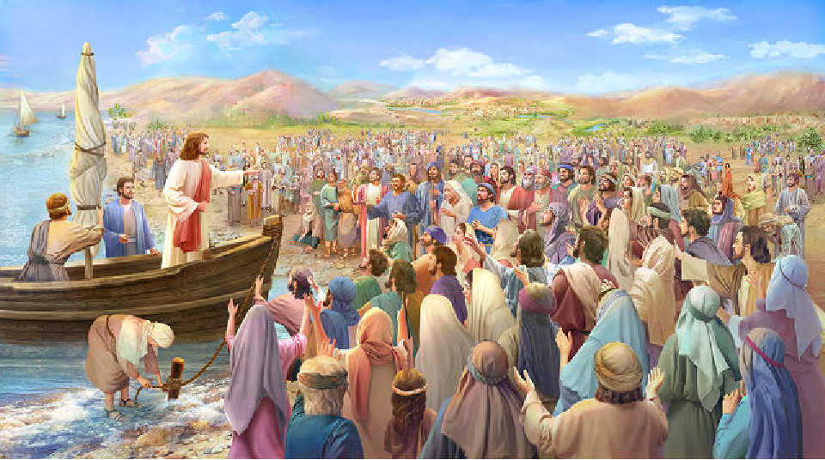
主耶稣：
完美至善的榜样。
唯一完全、完美的人
他是真神的“化身”
万民可接受的救主。

Slide 4
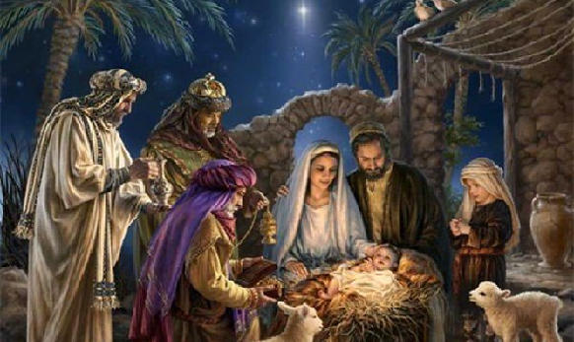
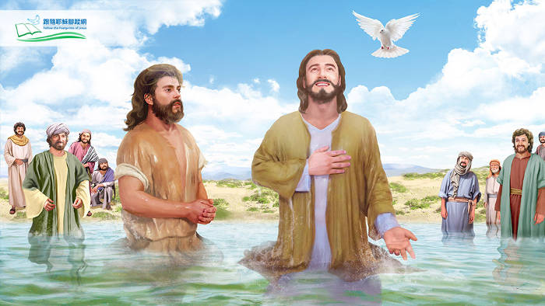
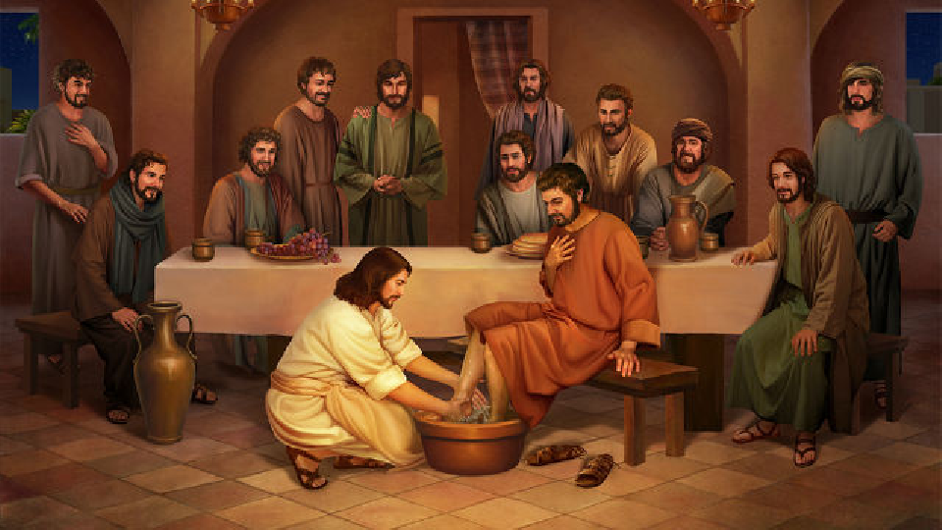
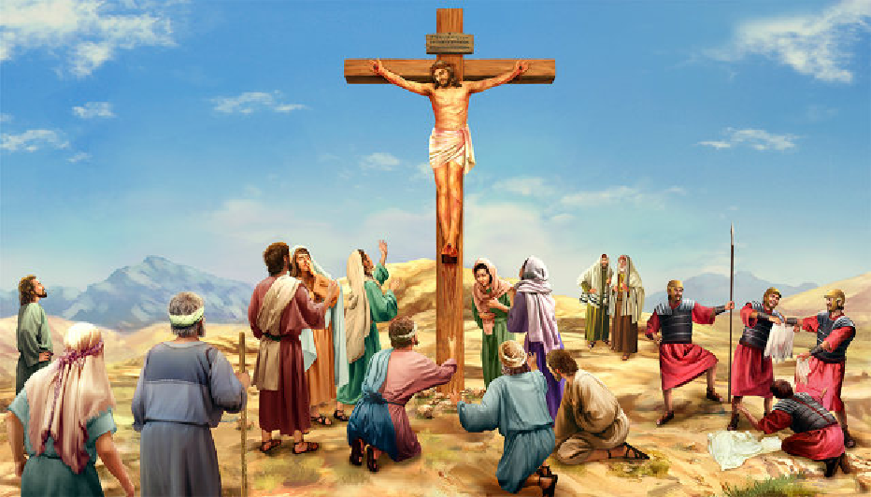
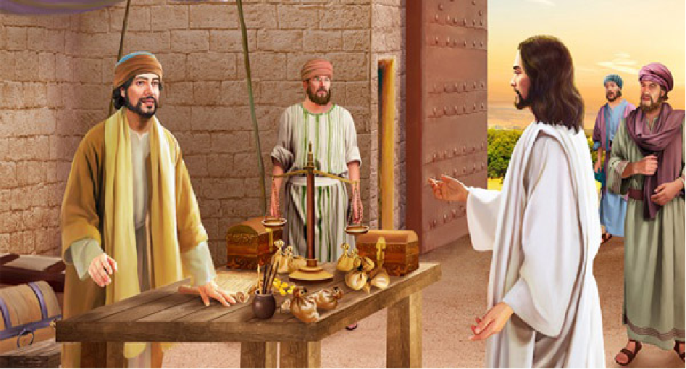
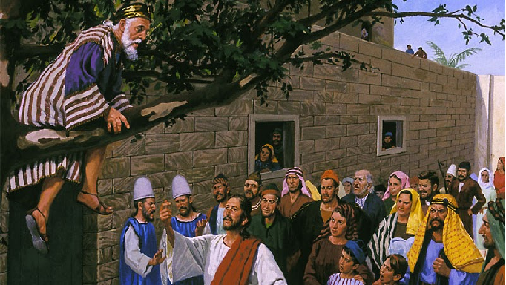
一.耶稣基督的人格
1.谦卑的心
【腓 2:6】他本有神的形像，不以自己与神同等为强夺的。
2.服事的心
【腓 2:7】 反倒虚己，取了奴仆的形像，成为人的样式。
3.顺服的心
【腓 2:8】 既有人的样子，就自己卑微，存心顺服，以致于死，且死在十字架上。
4.慈爱的心
【太 9:13b】 我来本不是召义人，乃是召罪人。
【路 19:10】 人子来，为要寻找、拯救失丧的人。
5.宽容的心
【路 23:34a】 父啊，赦免他们！因为他们所作的，他们不晓得。

Slide 5
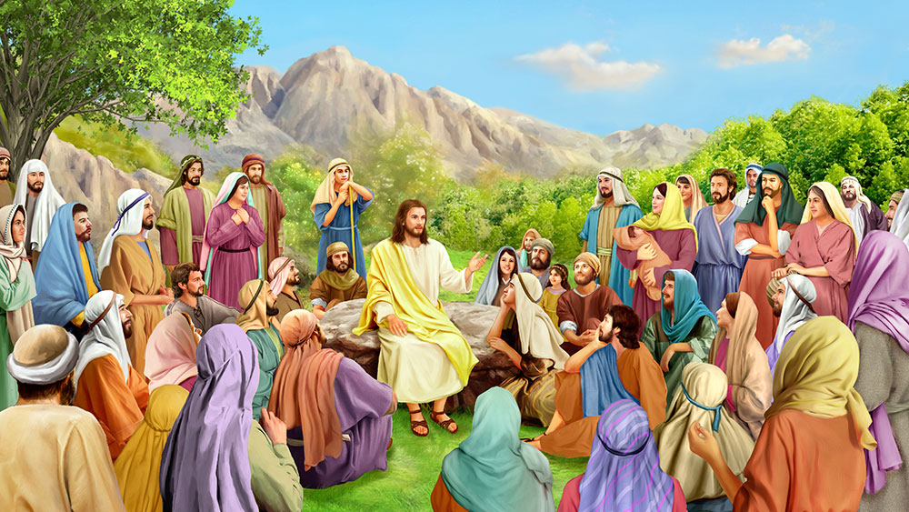
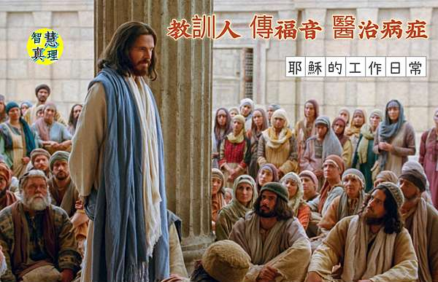
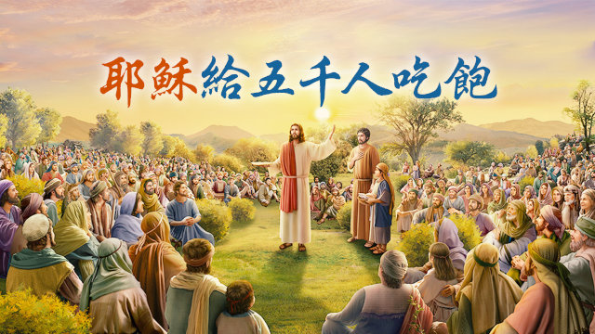
二.耶稣基督的工作:
耶稣走遍加利利，在各会堂里
(1)教训人,
(2)传天国的福音,
(3)医治百姓各样的病症
(太 4:23)

Slide 6
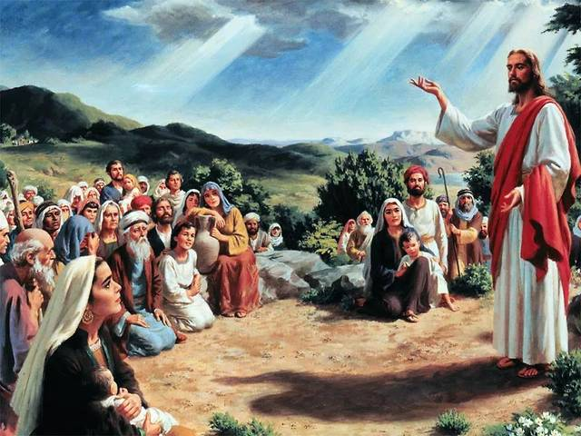
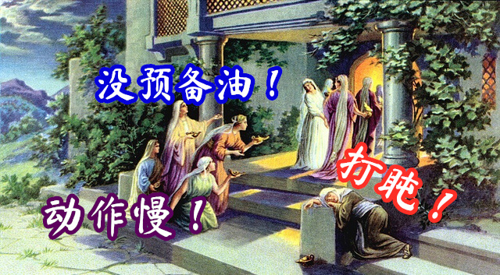

1.耶稣的教训
代表性的是: 登山宝训(太5~7章)
橄榄山之教训(太24~25章)等。关于他自己的显出他的权柄：
【太 5:13】 你们是世上的盐。
【太 5:14】 你们是世上的光。
【约 15:5】 我是葡萄树，你们是枝子；常在我里面的，我也常在他里面，这人就多结果子；因为离了我，你们就不能作什么。

Slide 7
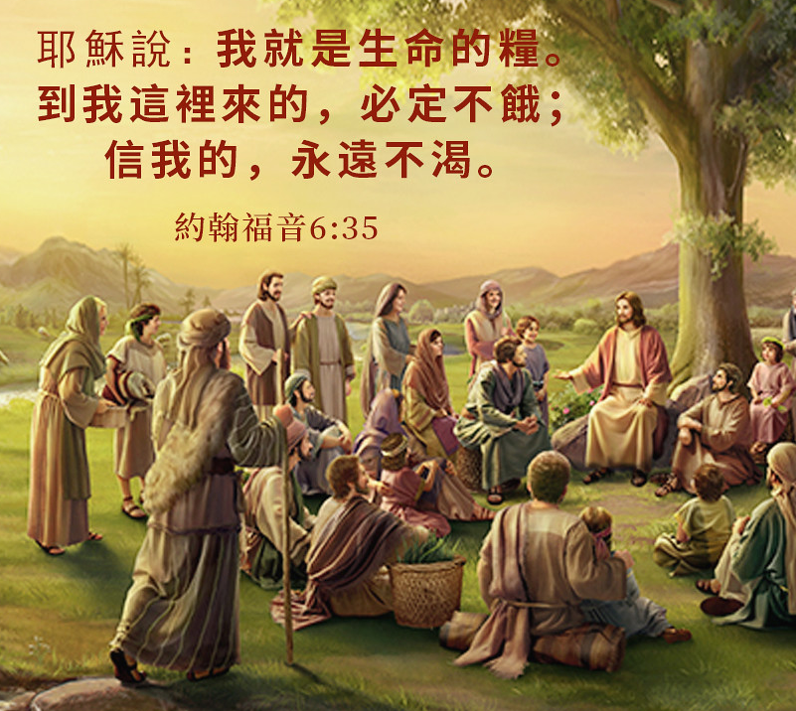
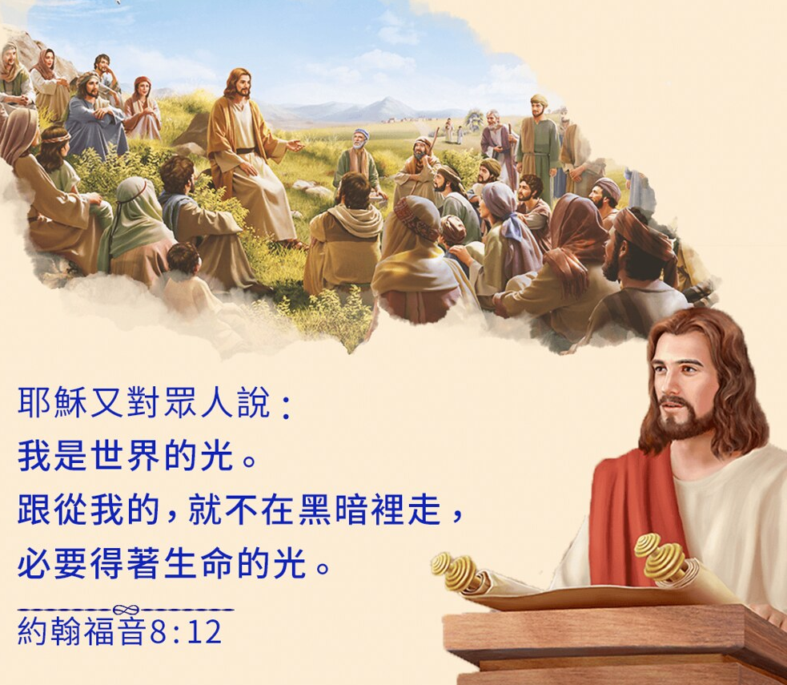
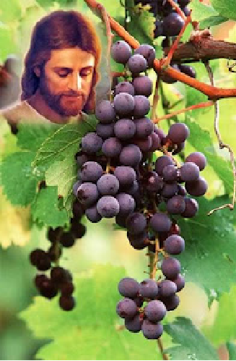
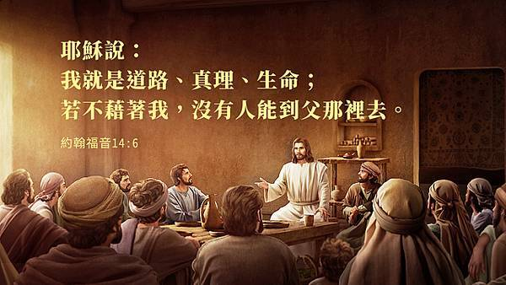
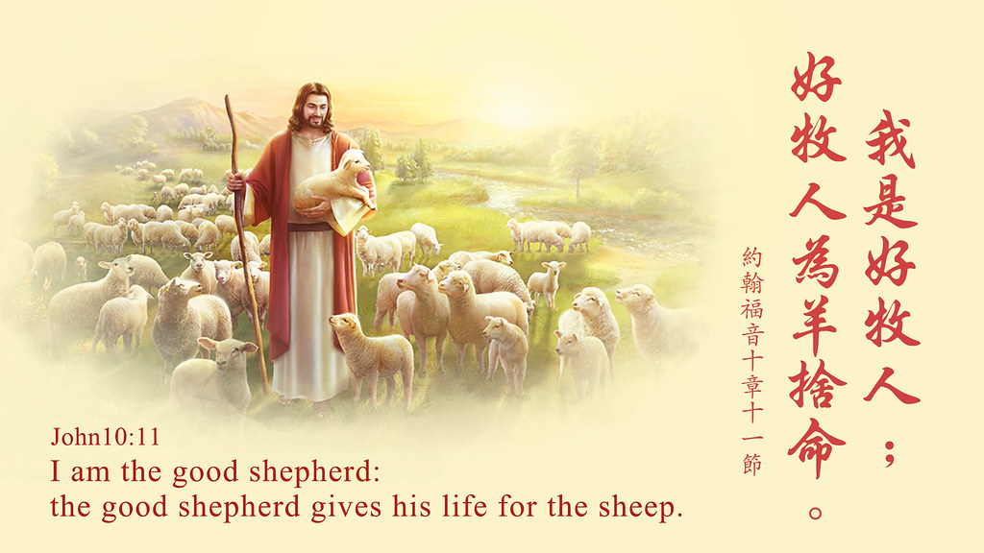
耶稣自称为“我是...”的教训：
我是生命的粮。（约6：35）
我是世界的光。（约8：12）
我是羊的门。（约10：7）
我是好牧人。（约10：11）
我是道路/真理/生命（约14：6）
我是葡萄树。（约15：5）
我是复活（复活在我生命也在我）(约11:25）

Slide 8



2.传天国的福音
人生之旅途分为两条路：一条是宽路，通向地狱(灭亡)；另一条是窄路，通向天国的。
【太 4:17b】天国近了，你们应当悔改！
【太 7:13】你们要进窄门。因为引到灭亡，那门是宽的，路是大的，进去的人也多；
【太 7:14】引到永生，那门是窄的，路是小的，找着的人也少。(太 7:13,14)
【约 14:2】 在我父的家里有许多住处；若是没有，我就早已告诉你们了。我去原是为你们预备地方去。

Slide 9
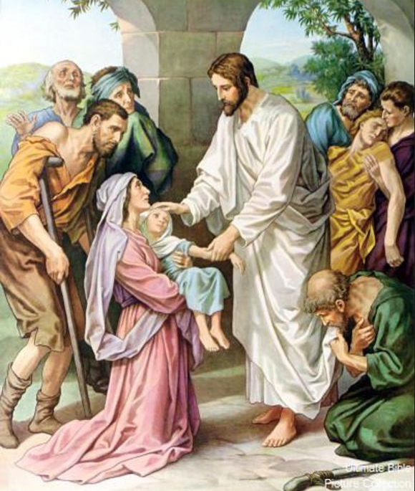
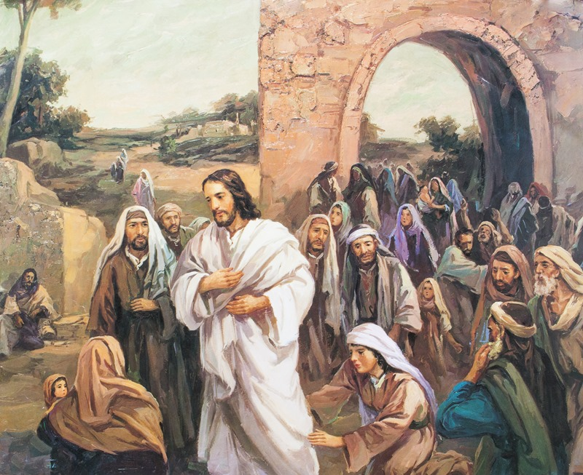
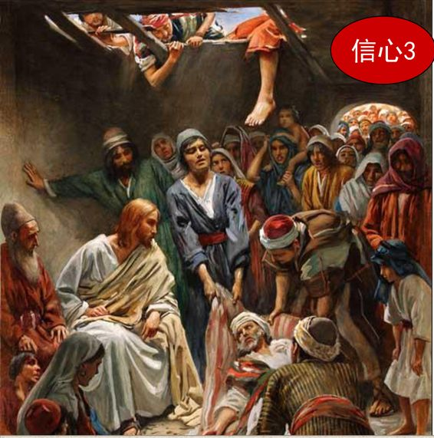
3.医治病症
【路 4:40】 凡有病人的，不论害什么病，都带到耶稣那里。耶稣按手在他们各人身上，医好他们。
【路 6:18】 还有被污鬼缠磨的，也得了医治。
【太 8:16】 有人带着许多被鬼附的来到耶稣跟前，他只用一句话，就把鬼都赶出去，并且治好了一切有病的人。
【太 8:17】 这是要应验先知以赛亚的话，说：“他代替我们的软弱，担当我们的疾病。”

Slide 10

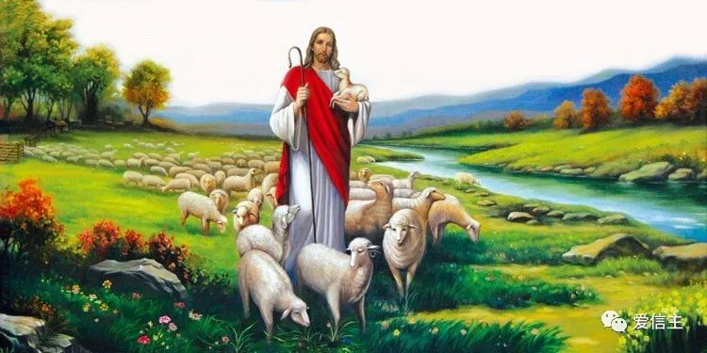
三.耶稣与我们:
1.耶稣我们与神之间的中保
【提前 2:5】 因为只有一位神，在神和人中间，只有一位中保，乃是降世为人的基督耶稣。
2.耶稣能赐给我们什么？
【约 10:10b】我来了，是要叫羊得生命，并且得的更丰盛。
3.基督在世时，世人怎样对待他？其结果如何？
【太 11:20】 耶稣在诸城中行了许多异能，那些城的人终不悔改，就在那时候责备他们说：
【太 11:24】当审判的日子，所多玛所受的比你还容易受呢！
4.耶稣向怎样的人显现自己？
【太 11:25】父啊，天地的主，我感谢你！因为你将这些事向聪明通达人就藏起来，向婴孩就显出来。

Slide 11
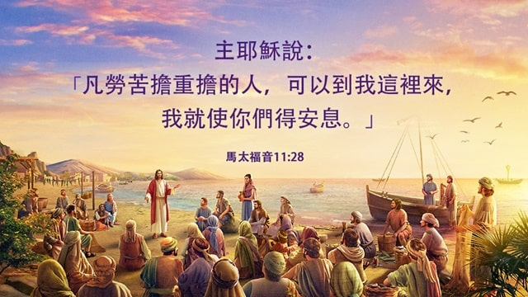
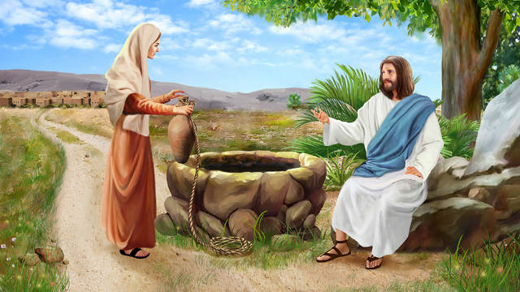
耶稣基督工作的完整性
（1）拯救活在罪恶中的我们。
（2）医治我们心灵深处的痛苦、创伤和软弱。
【太 11:28】 凡劳苦担重担的人，可以到我这里来，我就使你们得安息。
【约 7:37】 人若渴了，可以到我这里来喝。
【约 4:14】 人若喝我所赐的水，就永远不渴。我所赐的水要在他里头成为泉源，直涌到永生。

Slide 12

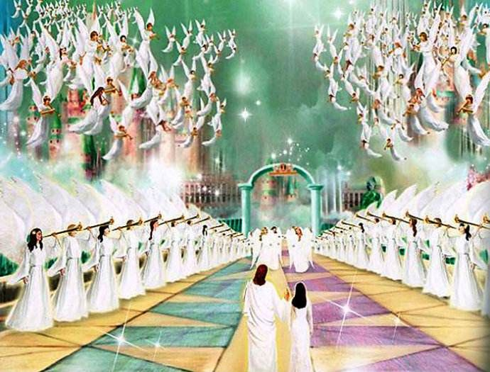

天堂和地狱-天堂好地狱是真实的
把天堂比喻是“一个更美的家乡，就是在天上的”(来11 : 16)-满有仁爱、平安与喜乐。
天堂还是地狱，人必须要选择一个:
或选择永生，与基督在一起的天堂(天国)
或选择灭亡，与撒但在一起的地狱(火湖)
你愿意选择哪一个呢?
不信的人将来定会被扔进地狱里
昼夜受痛苦，直到永远（启20:10

Slide 13
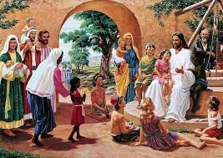
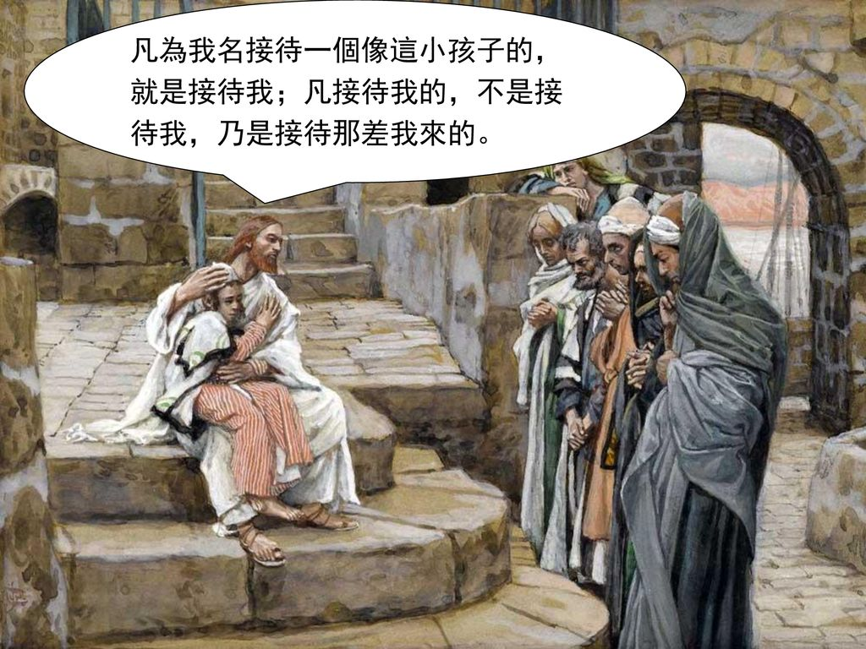
四. 应用讨论题目
1.与耶稣基督的人格相比，我有什么不足之处？
2.耶稣基督的工作对我有什么重要性？
3.耶稣在地上传天国的福音，遇到的阻力拒绝跟我遇到的阻力排斥有哪些相同和不同？
4.耶稣基督在地上行很多医治神迹，今天我们基督徒也可以行吗？为什么？
(路 9:48)
默想
【太 10:40】 人接待你们，就是接待我；接待我，就是接待那差我来的。
【约 13:20】 我实实在在地告诉你们：有人接待我所差遣的，就是接待我；接待我，就是接待那差遣我的。

Slide 14
第五课. 新生命与耶稣基督的生平 讨论题目
1.与耶稣基督的人格相比，我有什么不足之处？
2.耶稣基督的工作对我有什么重要性？
3.耶稣在地上传天国的福音，遇到的阻力拒绝跟我遇到的阻力排斥有哪些相同和不同？
4.耶稣基督在地上行很多医治神迹，今天我们基督徒也可以行吗？为什么？

